Slide 1
高能所数据存储系统现状与规划
李海波
中科院高能所计算中心
2017/6/5 成都

Slide 2
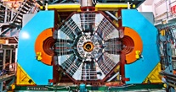
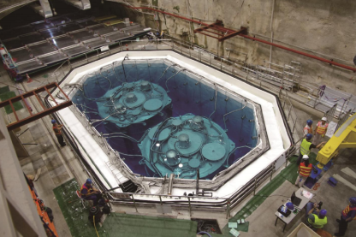
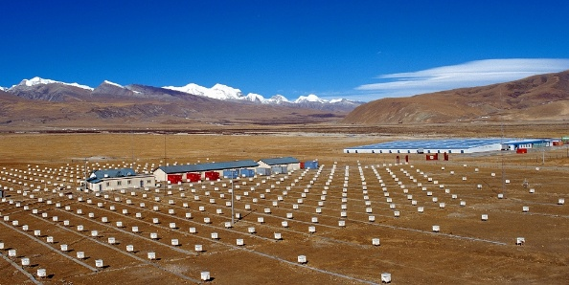
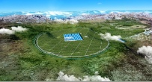
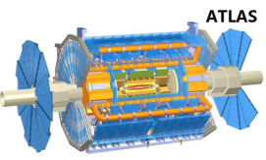
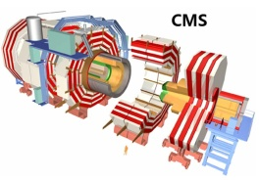
高能所承担的高能物理实验
BEPCII/BESIII
每年产生~100TB原始数据
目前数据量超过3.5PB
未来5年数据量超过5PB
大亚湾反应堆
目前数据量超过400TB
JUNO江门中微子实验
每年产生2PB数据
羊八井宇宙线实验
每年产生200TB数据
LHAASO高海拔宇宙线观测站
每年产生2PB数据
CSNS、CEPC、硬X射线调制望远镜…
高能所是WLCG的Tier-2站点，参与ATLAS和CMS实验

Slide 3
典型高能物理数据处理过程
蒙特卡洛模拟
数据获取
从探测器获取Raw Data、蒙特卡洛产生数字化的二进制格式的电子信号
数据处理
处理后Raw/MC Raw产生相关物理信息，如动量、能量等物理量
数据分析
由上千个属性组成的DST Event文件，提供物理学家进行分析，并最后产生物理结果
探测器
原始数据/模拟数据
磁盘
磁带
高能所
重建数据
事例重建
磁盘
磁带
磁盘
物理分析
物理成果

Slide 4
高能物理数据存储需求
实验数据量巨大
PB级数据存储与处理，正在向EB级迈进
以非结构化数据为主
支持高吞吐率的数据并发访问
IO模式以大块数据（MB）读写，一次写多次读、吞吐率高（单个作业需要几MB/S）为特征
小文件（KB级的程序和文档）查询和浏览
高并发访问
实验数据需长期稳定存储
BESIII实验的原始数据必须保证在实验结束后至少15年以上的生命期内还可以使用
实验数据共享使用
国际合作密切，数据需要共享使用

Slide 5
海量数据分布式存储系统
集群文件系统
以传统文件系统的方式来访问，客户端实现内核模块，完全兼容POSIX语义，上层数据处理软件无需任何修改
Lustre、Gluster、GPFS、EOS、ISILON等
应用层存储系统
一般不实现文件系统内核模块，不完全兼容POSIX语义，上层应用功能需要调用特定API访问
GFS、HDFS等
分级存储系统
根据文件的访问频率、热度等因素，将不同数据分配到不同的存储设备上
基于磁带-磁盘：Castor、dCache
基于固态硬盘（SSD）和串口机械硬盘（SATA）
其他
云存储
Amazon S3

Slide 6
高能所数据存储服务
DPM
dCache
AFS
CVMFS
NFS
Gluster
CASTOR
0

Slide 7
高能所数据存储服务
DPM
dCache
AFS
CVMFS
NFS
Gluster
CASTOR
0
实验数据存储
Lustre：主要存储大文件实验数据，如BES，DYB等实验
Gluster：主要存储小文件数据，如YBJ
EOS：主要存储LHAASO实验数据

Slide 8
高能所数据存储服务
DPM
dCache
AFS
CVMFS
NFS
数据长期保存和备份
Castor：使用磁带进行数据长期保存和备份
Gluster
CASTOR
0

Slide 9
高能所数据存储服务
用户个人数据存储
DPM
dCache
AFS
CVMFS
NFS
AFS：用户HOME目录、公共软件库
CVMFS：公共软件库
IHEPBox：高能所云盘，存储用户个人文件
Gluster
CASTOR
0

Slide 10
高能所数据存储服务
网格数据存储
DPM
dCache
dCache：存储CMS实验数据
DPM：存储ATLAS实验数据
AFS
CVMFS
NFS
Gluster
CASTOR
0

Slide 11
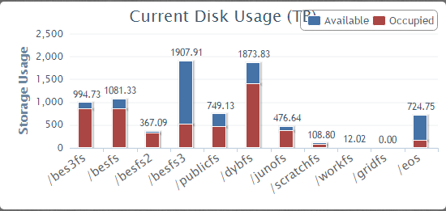
实验数据存储-Lustre系统
Lustre是Top 500计算机中使用最广泛的分布式文件系统
开源可定制，兼容多种底层网络、IO性能横向性能扩展、完整的POSIX语义支持、细粒度的文件锁等特点
主要用于超算领域，全球多个高能物理实验室使用
目前高能所最大的磁盘存储系统
从2008年开始部署
主要用于存放BES，DYB，JUNO等实验数据
约 9 PB存储空间，60台服务器，1000多个客户端节点
已存放5 PB 的实验数据，2.7 亿个文件
硬件平台
HP/DELL 2U 商业服务器
Dell MD3860f/Huawei OceanStor V5500 盘阵

Slide 12
Lustre部署架构
当前架构
万兆以太网上联
静态分区
存储直连
DDP快速磁盘重建
二次开发
细粒度的性能监控
进程级IO追踪和作业分类
自适应的客户端Cache设置
多路径故障报警：邮件、短信、微信、WEB等
Cluster
10 Gb Ethernet
7 MDSs
7 mount points
MDS
OSS
~60 OSSs
DAS Storage connection
Native SAS Disk Arrays
of the servers, RAID 10
MDT
OSTs
Storage LUNs, RAID 6
DELL DDP/HUAWEI RAID2.0
(fast rebuild ☺)
Capacity per OSS: 240TB-300TB
# Disk per OSS: 60-75
Capacity/Raw Disk Space: ~0.7

Slide 13
Lustre规划
版本升级
2.5->2.9, 单一mount点，静态存储分区
商业版本，减少BUG修复延时
可靠性
改进元数据存储的连接方式
多级数据冗余
可用性
服务器的ACTIVE-ACTIVE HA
基于性能和日志信息联合分析的故障预警
IO性能
通过万兆网卡bonding，消除网络性能瓶颈

Slide 14
实验数据存储-Gluster系统
Gluster文件系统是一个开源的分布式文件系统，可以支持数PB级存储容量和上千客户端
无元数据服务器，无单点故障，支持副本功能，具有高扩展性、高可用性、可横向弹性扩展等特点。
主要用于海量小文件数据存储
目前支持羊八井和Besfs2实验数据存储
Ybjgfs：约347T存储空间，5台服务器
Besfs2：约387T存储空间，8台服务器
Computing Cluster
10Gb Ethernet
Brick stoarge
Brick stoarge
Brick stoarge
SATA Disk Array
RAID 6（Main）
SATA Disk Array
RAID 6（extended）
Brick stoarge

Slide 15
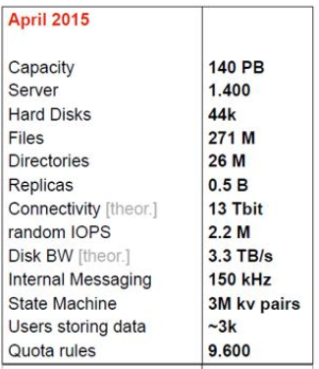
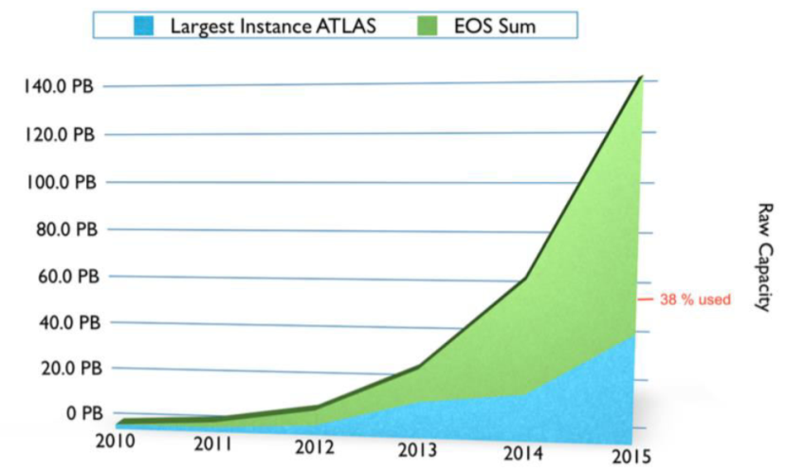
实验数据存储-EOS系统
CERN于2010年开发的磁盘文件系统
内存元数据服务器，支持纠删码、磁盘组等多种新型存储技术
目前已成为CERN主要的实验数据存储系统，存储规模达到150PB
美国、俄罗斯、澳大利亚等全球十几个高能物理实验室已部署多个PB级以上的EOS实例

Slide 16
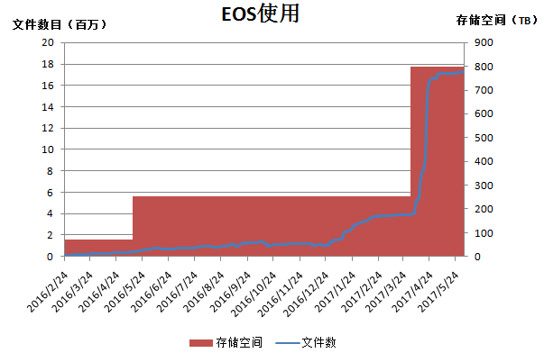
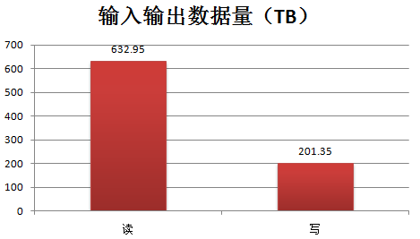
EOS存储现状
面向计算服务：
2016年2月上线
1个实例
支持LHAASO、多学科实验
每个用户默认配额100GB，5万个文件
总空间797TB
已使用180TB，40万目录，1700万文件
软件基于Beryl v0.3.195版本
5台服务器，其中元数据服务器配备128GB内存

Slide 17
EOS挑战
FUSE访问性能问题 ⇒ 重写EOS FUSE
元数据纵向扩展（scale up） ⇒ 横向扩展（Scale out）
解决方案：EOS Citrine 版本
优化元数据存储方式为内存数据库KV持久化存储（QuarkDB）
提供新的元数据服务器HA
使用XRootD 4
优化FUSE
CERN将于2017 Q2上线

Slide 18
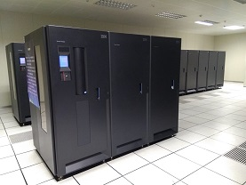
数据长期存储-Castor磁带存储
基于CERN开发的CASTOR1，二次开发分级存储系统
存放不频繁访问、需要长期保存的数据，如备份数据，原始物理数据
将磁盘、磁带整合，构建成统一的文件命名空间，根据文件访问频度等因素，自动在磁盘与磁带之间迁移数据
15个IBM 3584磁带柜
26个LTO4磁带驱动器
6223个槽位，约5PB磁带空间

Slide 19
Castor现状
已保存数据量约3.7PB
聚合访问速度2.1GB/s
BES、DYB原始数据双份磁带
磁带升级：LTO4->LTO7
LTO4磁带：
容量800GB/1.6TB（压缩后），传输速率：120MB/s
LTO7磁带：
容量6TB/15TB(压缩后)，传输速率：300MB/s

Slide 20
用户管理-AFS
用户管理
负责全所计算用户（2055个）的账号和密码管理
提供用户的HOME目录
存放各实验的公共软件库
BESIII、JUNO、dayabay、CSNS、YBJ、LHAASO等
存储规模：空间45TB，5千多万个文件/目录（51M files/dirs）
AFS系统面临的现状
AFS的软件更新很慢、人员离开、资金问题、社区不活跃等
AFS不支持IPV6

Slide 21
公共软件库-CVMFS
CERNVM-FS是由CERN开发的一种缓存文件系统，相对于AFS由许多优点
Fuse模式 & 只读文件系统
客户端本地磁盘缓存
适合远程站点，加载公共软件
HTTP协议传输，基本不受站点防火墙影响
支持IPV6
CVMFS替代AFS存储公共软件库
存放各实验的公共软件库

Slide 22
CVMFS系统现状
CVMFS系统现状
存储规模：总空间19TB
已部署BESIII/HEPS_AP/BEPC等实验组软件库
对CERN/EGI/opensciencegrid进行本地数据同步
Squid b
IHEP-cc site
Public IP
login nodes
STRATUM-0
STRATUM-1
/cvmfs/repository/
A
B
A
B
work node
/cvmfs/repository/
HA
HA
Squid a
(squid01)
work node
remote site
Squid c

Slide 23
高能所云盘-IHEPBox
IHEPBox是什么？
基于EOS和Owncloud的高能所云盘
IHEPBox旨在为高能所用户提供一个安全、高效的个人文档网络存储空间和相关技术服务，实现用户个人数据的长期保存、文件（文档）协同处理和文件共享服务等
用户可通过高能所统一认证账号登录使用IHEPBox服务
用途
数据跨平台、实时同步
文档在线编辑、分享、上传下载、协同编辑、版本回调
多媒体文件在线预览、播放
数据加密、安全、稳定、高效

Slide 24
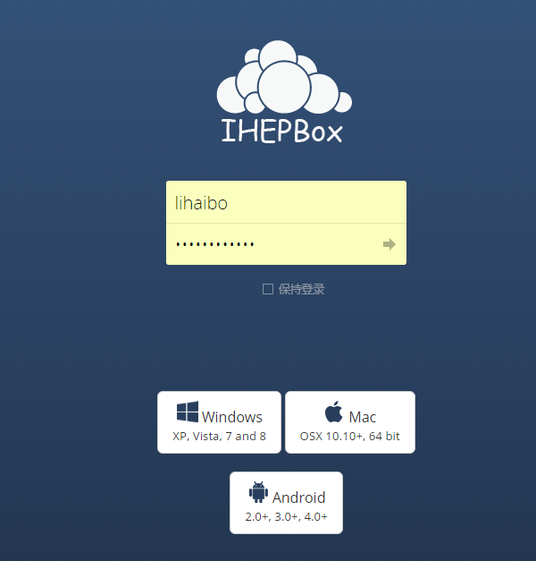
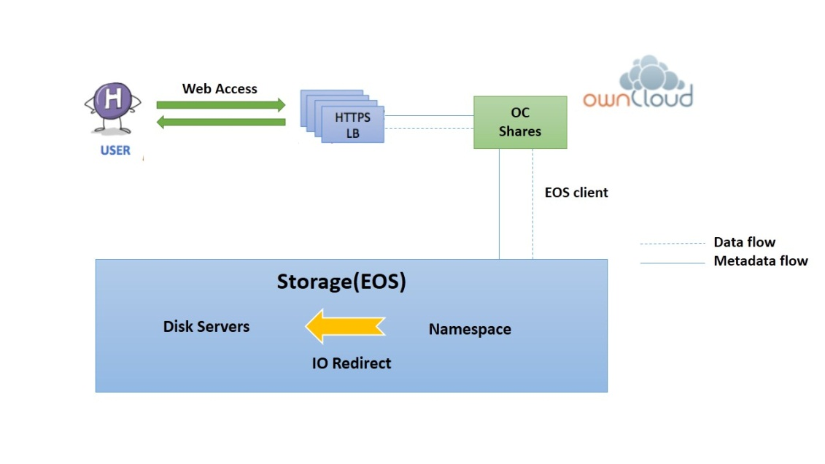
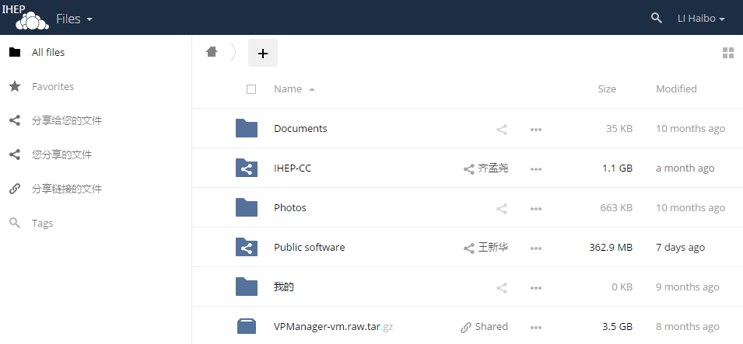
IHEPBox现状
高能所云盘IHEPBox
总空间192TB，使用13TB
4台服务器
每个用户100G空间
活跃用户~1000
http://ihepbox.ihep.ac.cn/ihepbox/index.php

Slide 25
存储系统演进路线
DPM
dCache
AFS
CVMFS
NFS
CVMFS
NFS
Gluster
CTA
CASTOR
0
实验数据存储
Lustre存储大文件实验数据
Gluster逐步淘汰
EOS存储小文件数据
用户HOME目录&&公共软件库
逐步淘汰AFS
HOME目录，使用EOS代替
公共软件库，使用CVMFS代替
数据长期存储
使用CTA（the tape backend of EOS），用户可以通过EOS直接从磁带检索或存档文件到磁带

Slide 26
什么是CTA？
CTA（ A tape backend for EOS ）
EOS的磁带后端
磁带驱动器调度器
EOS+CTA取代Castor进行磁带存储
磁带中文件格式保持不变，只需迁移元数据
CERN deployments with CASTOR 1
Deployments with EOS plus CTA
EOS
EOS
Files
Files
Experiment
Files
Experiment
Files
Files
Tape
libraries
Files
Tape
libraries
CASTOR
Files
EOS + CTA
Files

Slide 27
总结和展望
高能物理数据存储有其特殊性，需要多种存储系统支持
不同实验对存储需求不同
用户管理、公共软件
高能物理数据存储系统需要满足不断增长的新需求
EB级数据存储
跨地域多站点的统一存储
基于日志信息联合分析的故障预警

Slide 28
谢谢！

